Slide 1
第一章 机械运动
第一节 长度、时间及其测量

Slide 2

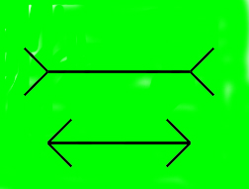
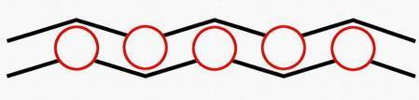
你的眼睛会欺骗你吗？

Slide 3
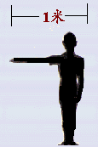


一、长度的单位
（1）长度的国际单位是米，符号m.
（2）其它常见的长度单位及符号。
千米、 分米、 厘米、 毫米、
km dm cm mm
微米、 纳米
µm nm

Slide 4
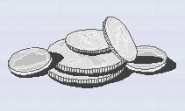
常用长度单位之间的换算
1km＝1000m=10³m
1dm＝0.1m=10⁻¹m
1cm＝0.01m=10⁻²m
1mm＝0.001m=10⁻³m
1μm＝0.000001m=10⁻⁶m
1nm＝0.000000001m=10⁻⁹m

Slide 5
单位常识与换算
1、500m= µm
2、86nm= m
3、给下列物体标出单位及数据
中学生身高大约15.7 .
粉笔盒高度大约为8 .
一支铅笔直径约为10 .
5×10⁸
8.6×10⁻⁸
dm
cm
mm

Slide 6
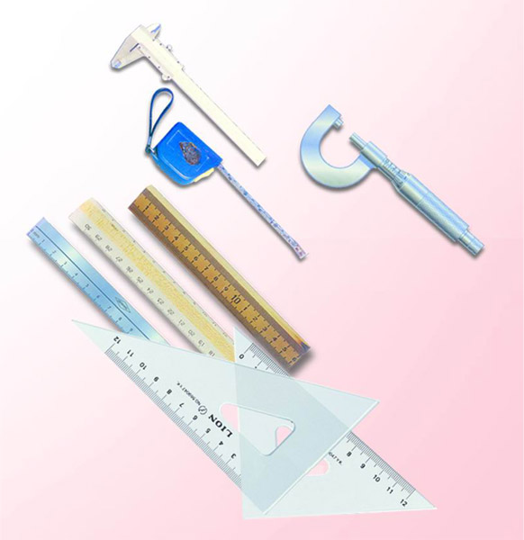
测量的工具：直尺、皮尺、卷尺、螺旋测微器、游标卡尺等等
在实际的测量中,并不是分度尺越小越好,测量时应先根据实际情况确定需要达到的程度,再选择满足测量要求的刻度尺.
刻度尺是测量长度的基本工具。

Slide 7
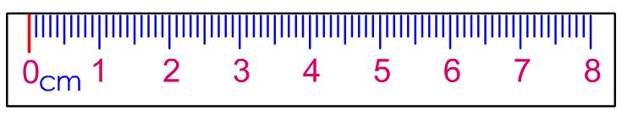
一、正确使用刻度尺
1、会认：
使用前认清刻度尺的单位、零刻度线的位置、量程、分度值.
零刻度线
量程
分度值
单位

Slide 8
2、会放：
1.零刻度线或某一数值刻度线对齐待测物的起始端;2.有刻度的一边要紧靠被测物体，与所测长度平行，不能倾斜。
0 cm 1 2 3 4 5 6 7 8 9 10
×
0 cm 1 2 3 4 5 6 7 8 9 10
×
√
0 cm 1 2 3 4 5 6 7 8 9 10

Slide 9




3、会看：
读数时，视线与刻度尺尺面垂直。
√
×
×
0 cm 1 2 3 4 5 6 7 8 9 10

Slide 10
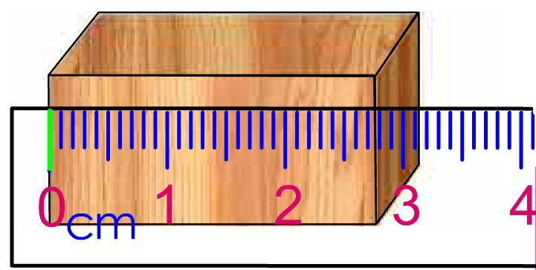
4、会读：
读数时，要估读到分度值的下一位.
2.78cm

Slide 11
5、会记：记录的测量结果应由准确值、估读值和单位组成
2.7
0.08
准确值为： 估读值为： 单位为：
cm
2.78cm
此时物体长度为： 。

Slide 12



训练
你能读出下列物体的长度吗？
木块B的长度是: 1.8cm ；
木块B的长度是:1.85cm.

Slide 13

1、用最小刻度是毫米的刻度尺，测量一木块的长度，如图1所示，则此木块长度是（ ）
A、1.8厘米 B、1.85厘米
C、7.85厘米 D、7.8厘米
B

Slide 14
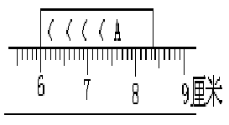
1mm
2.刻度尺分度值为 木块A的长度是_______厘米
2.35cm

Slide 15
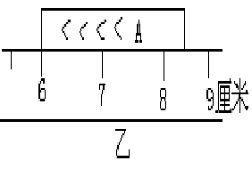
1cm
3、.刻度尺分度值为 木块A的长度是_________ 厘米
2.4

Slide 16
想一想：如何测出一张纸的厚度？铁丝的直径，乒乓球的直径，地图上上海到北京铁路线长与同学交流，确定自己的方案

Slide 17


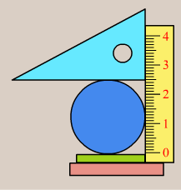
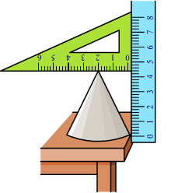
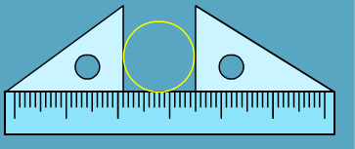
长度测量的特殊方法
1. 辅助工具法
适用于测圆、圆柱体的直径和圆锥体的高等。

Slide 18


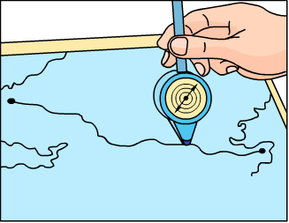
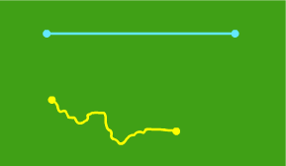
2. 软线、轮子法（化曲为直）
软线法：适用于测较短的曲线长度，例如地图册上的铁路线长。
A′
B′
A
B
地图测绘仪

Slide 19

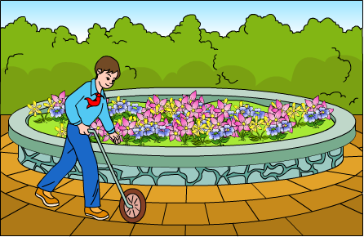
轮子法：适于测较长的曲线长度，例如运动场的跑道。
化曲为直: 把曲线变为直线

Slide 20



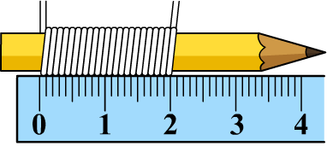
3. 累计法
适用于测量纸厚，细丝直径等。

Slide 21
时间的测量
Notes:
21

Slide 22
★你知道时间有哪些单位吗？
年 月 日(d) 时(h) 分(min) 秒(s)
毫秒(ms),刻，星期，季度，世纪等。
秒(s)
时间的国际统一单位是________
单位换算关系
1天=24小时 1时=60分 1分=60秒
1d=24 h 1h =60min 1min =60s
Notes:
22

Slide 23
时间的历史
日晷
摆钟
●
●
滴漏（水钟）
近代机械钟
●
●
火钟
电子钟
●
●
砂钟
原子钟
●
●
Notes:
23

Slide 24
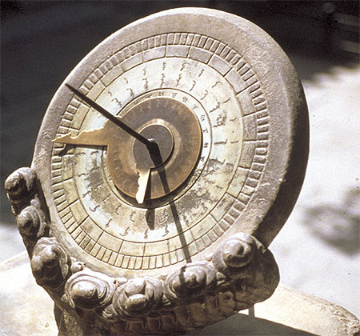
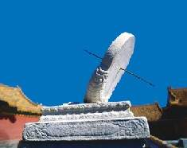
日晷（gui）
我国古代利用日影测得时刻的一种计时仪器。
Notes:
24

Slide 25

火钟
Notes:
25

Slide 26
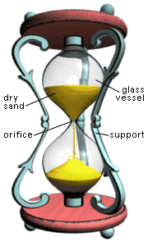
砂钟
Notes:
26

Slide 27
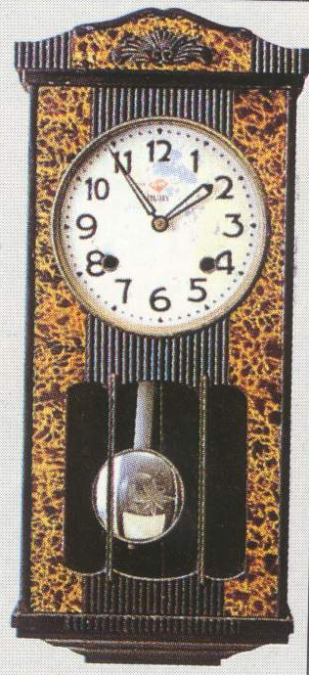
摆钟
Notes:
27

Slide 28
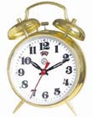
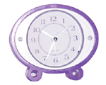
近代机械钟
Notes:
28

Slide 29
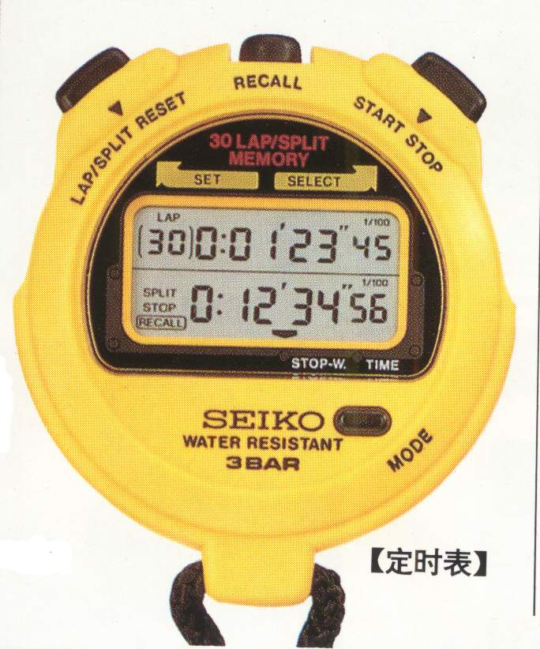
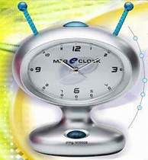
电子钟
一般电子表每天的误差是±0.5秒。
Notes:
29

Slide 30
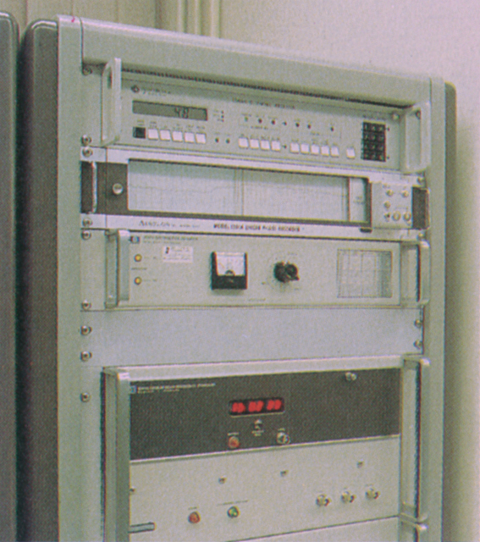
原子钟
更为准确的计时器当数原子钟。由美国国家标准局利用拉姆齐的分离振荡方法造出了第一台铯原子钟，它的精确度极高，30万年只差1秒。拉姆齐因此而获得1989年诺贝尔物理奖。
Notes:
30

Slide 31
！
在自然界，任何有周期性的运动都可以作为测量时间的标准。
Notes:
31

Slide 32
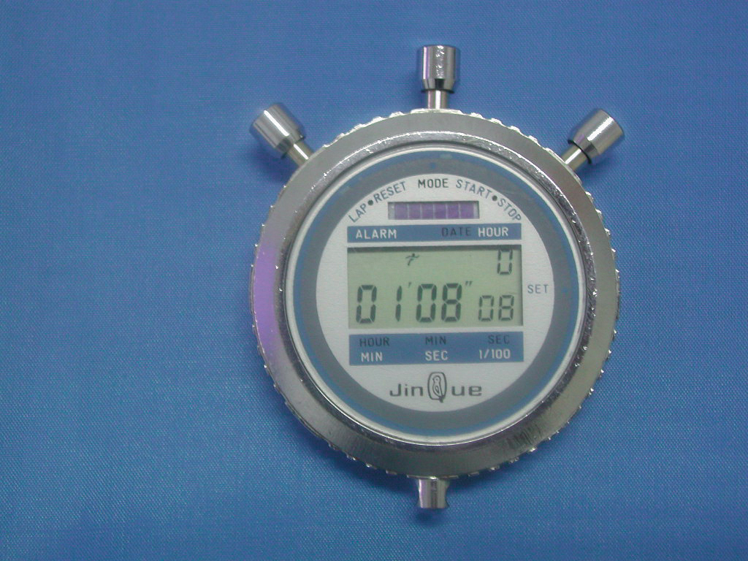
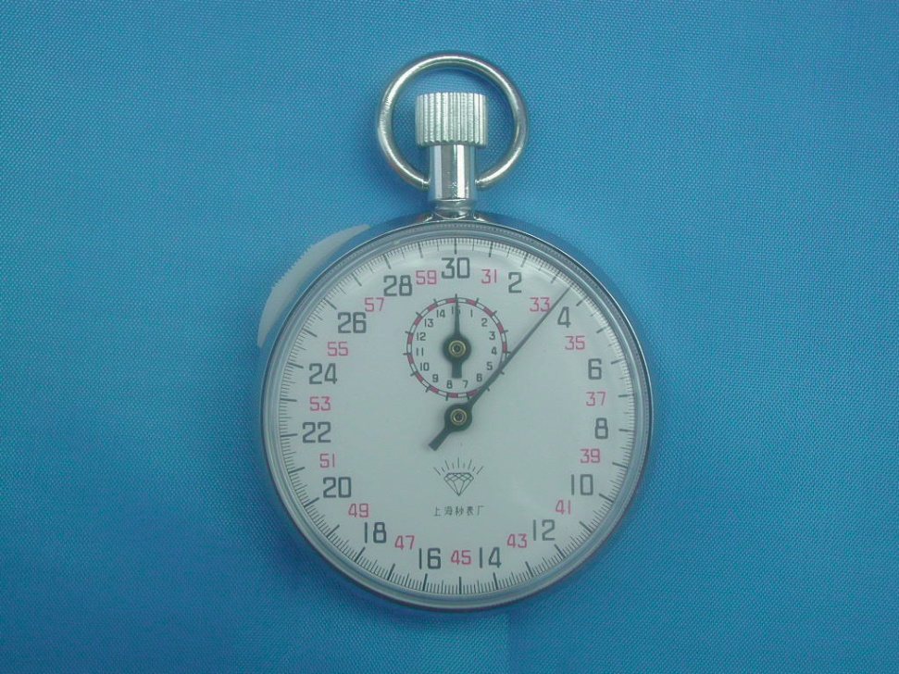
★实验室常用的计时器是停表。
★停表有机械停表和电子停表两种。
Notes:
32

Slide 33
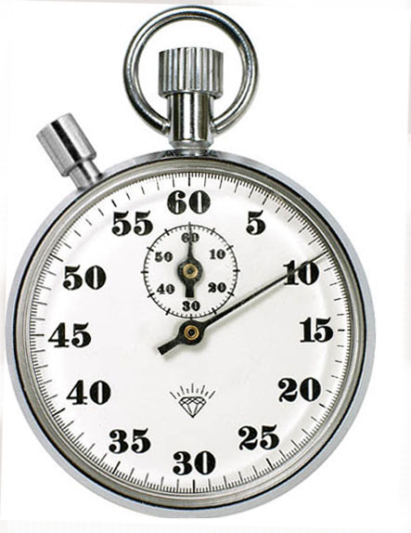

Slide 34
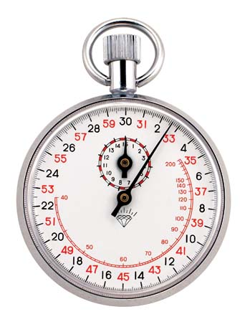

Slide 35
★机械停表的使用
用手握紧停表，大拇指按在按钮上，按停表分三步，启动、停止、回表。
Notes:
35

Slide 36
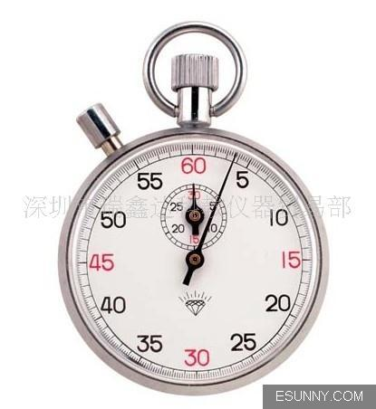
机械式秒表 小表盘表示分钟，大表盘表示秒，
大表盘一圈为 60秒（最小刻度0.2秒）。

Slide 37
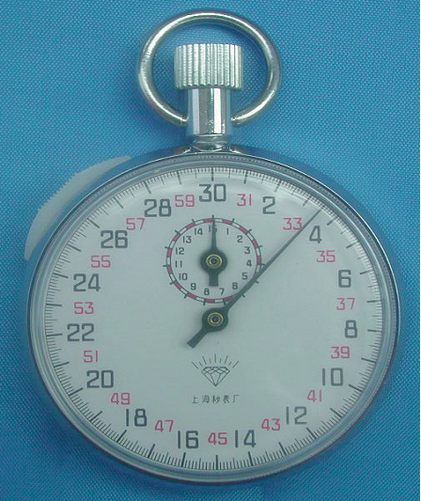
★观察：
长针----秒针,
短针----分针
注意
分针：转一圈１５分钟；
秒针：转一圈３０秒；
最小刻度：0.1秒
小表盘的最小分度值：0.5分
Notes:
37

Slide 38
机械式秒表 小表盘表示分钟，大表盘表示秒，
大表盘一圈为30秒（最小刻度0.1秒）
59
0
31
28
0
2
57
14
1
33
13
2
26
12
3
4
55
11
4
35
10
5
24
9
6
6
8
7
53
37
22
8
51
39
20
10
49
41
18
12
47
16
43
45
14

Slide 39
3min37.5s=217.5s
读数训练
59
0
31
28
0
2
57
14
1
33
13
2
26
12
3
4
55
11
4
35
10
5
24
9
6
6
8
7
53
37
22
8
51
39
20
10
49
41
18
12
47
16
43
45
14

Slide 40
7min25.4s=445.4s
59
0
31
28
0
2
57
14
1
33
13
2
26
12
3
4
55
11
4
35
24
10
5
9
6
6
8
7
53
37
22
8
51
39
20
10
49
41
18
12
47
16
43
45
14

Slide 41
10.0s

Slide 42
电子停表
示数：1’08”08，读作一分零八秒八
Notes:
42

Slide 43
小 结:
1.古代测时间的方法:
日晷、滴漏、火钟、沙钟、燃香，等等
2.现在常用计时器：
摆钟、手表 、 闹钟 、电子停表、机械停表、原子钟 等等
３.时间的单位及换算：标准单位－－秒
Notes:
43

Slide 44
４.机械停表的使用：
按分三步：
启动---停止---回表
读分三步：
分针---判断---秒针
Notes:
44

Slide 45
三、误差
误差:测量值和真实值之间的差异.
误差的来源:
(测量工具、测量方法、测量者）
注意：误差是客观存在的，不可避免的，不可能消除,只能尽量的减小。

Slide 46
错误是由于不遵守测量仪器的使用规则，或读取、记录测量结果时粗心等原因造成的。错误是不应该发生的，是可以避免的

Slide 47
注意:
⑴误差不是错误,错误应该避免.
⑵误差总是存在,不可避免的.
减小误差的办法：
A、 多次测量求平均值取
B、使用更精密的测量工具
C、改进测量方法

Slide 48
巩固练习
A
1、以下描述最接近1秒的是（ ）
A、通常心脏跳动一次的时间
B、地球自转一周所用的时间
C、普通手表秒针转一圈的时间
D、人步行10米所用的时间
180
10800
2、3时= 分= 秒；
360秒= 分= 时
6
0.1
Notes:
48

Slide 49
3、在下列各空中填入合格的单位
（1）一节课的时间是45（ ）
（2）同学们100米跑步的成绩是13.5（ ）
（3）杭州到北京快客需要15（ ）
（4）一年有12（ ）
min
s
h
月
Notes:
49

